Slide 1
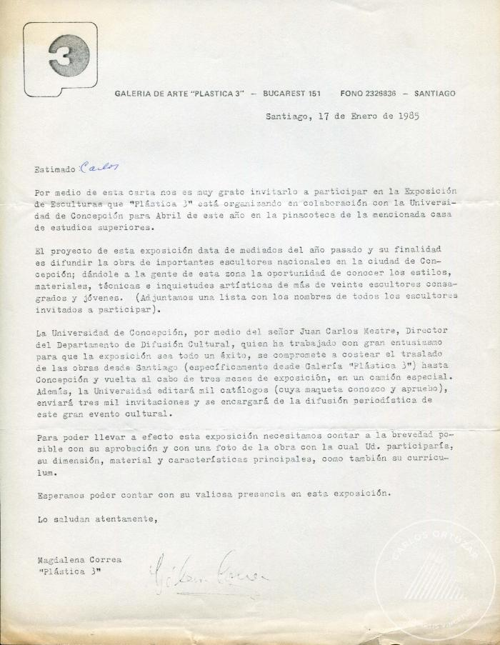
Carta de Magdalena Correa a Carlos Ortúzar (1-10002)

